Slide 1
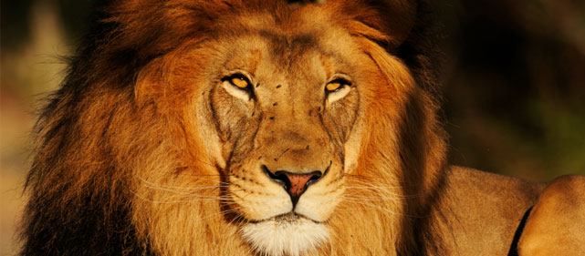
METAS DA PRESIDENTE INTERNACIONAL
CRIAÇÃO DE OPORTUNIDADES PARA AVANÇO DE NOVAS IDEIAS E ATIVIDADES E TENTAR COISAS NOVAS

Slide 2
PROGRAMAS ESTABELECIDOS POR LCI
VISÃO
COMBATE À FOME
DIABETES
MEIO- AMBIENTE
CÂNCER PEDIÁTRICO
OUTROS

Slide 3
VISÃO

Slide 4
CURIOSIDADES DA VISÃO
Por que uma visão saudável é tão importante?

Slide 5
Possuímos 5 sentidos, sendo eles os olhos para enxergar, a língua para sentir o paladar, o nariz para cheirar, os ouvidos para escutar e a pele para tocar. O sentido mais importante do corpo humano é a visão, pois percebemos em até 85% de todas as nossas impressões através da mesma. Em caso de algum dos outros sentidos falhar, são nossos olhos que garantem nossa segurança, e nos protegem de qualquer perigo externo.

Slide 6
Quando ficamos resfriados
O nosso paladar e olfato ficam comprometidos e assim não é mais possível detectar se o alimento está em seu perfeito estado de conservação, já que não sentimos o cheiro do mesmo.
Nessa hora nossa visão entra em ação, para visualizar a existência de bolor, aparência saudável ou não, e a conferência da data de validade.
___________________________________________________________________________
Comer com os olhos
Quantas vezes já utilizamos essa expressão quando olhamos um doce bonito, um prato bem decorado, uma carne suculenta, até sentimos o gosto do alimento em nossa boca, antes mesmo de experimentá-lo.
A mensagem que aquela imagem envia ao nosso cérebro é que aquele alimento é muito saboroso.
___________________________________________________________________________
Relacionamento social
O ser humano tem como instinto andar em grupos e procurar a aceitação dos demais. O primeiro contato de identificação de quais grupos possivelmente fazem parte é através da visão, onde é observado o jeito de andar, de vestir, de falar e se comportar do próximo.
Até mesmo o início de qualquer interesse afetivo, a procura de um parceiro, se dá através do contato visual. Após essa etapa, vem o desejo e a curiosidade de adquirir mais conhecimento do outro, para iniciar assim um relacionamento.

Slide 7
IDEIAS PARA CAMPANHAS DA VISÃO
Façamos um convenio com uma ótica e coletemos óculos usados para serem reciclados.
Organizemos uma coleta de livros, em braile, com letras grandes e de áudio para beneficiar uma escola ou uma biblioteca.
Sejamos voluntários para fazer gravações de áudios de livros e jornais para os cegos.
Façamos uma angariação de fundos para a compra e doação de bengalas brancas para pessoas que sejam cegas ou deficientes visuais na sua comunidade.
Desenvolvamos um programa de cupões ou vales com lojas ópticas locais para as populações carentes receberem óculos de grau a um custo reduzido ou gratuitamente.
Criemos um jardim sensorial com plantas, efeitos aquáticos e esculturas que envolvam os sentidos do tato, olfato, audição e paladar, proporcionando versões em braile e em áudio para a sinalização.

Slide 8
FOME
FOME

Slide 9
O QUE É A FOME?
A fome é a escassez de alimentos que, em geral, afeta uma ampla extensão de um território e um grande número de pessoas.
No mundo temos cerca de 1 bilhão de pessoas passando fome;
150 milhões de crianças subnutridas com menos de 5 anos (uma para cada três no mundo);
12,9 milhões de crianças morrem a cada ano antes dos seus 5 anos de vida.

Slide 10
CAUSAS DA FOME
As causas naturais para justificar a fome são: clima; seca; inundações; terremotos; pragas de insetos e as enfermidades das plantas.
As causas humanas são:
Instabilidade política;
Ineficácia e má administração dos recursos naturais;
Difícil acesso aos meios de produção pelos trabalhadores rurais, e
Deficiente planejamento agrícola.
O Brasil é o quinto país do mundo em extensão territorial, ocupando metade da área do continente sul-americano. Há cerca de 20 anos, aumentaram o fornecimento de energia elétrica e o número de estradas pavimentadas, além de um enorme crescimento industrial. Nada disso, entretanto, serviu para combater o problema da má nutrição.
Nos dias de hoje, um terço da população é mal nutrido, 9% das crianças morrem antes de completar um ano de vida e 37% do total são trabalhadores rurais.

Slide 11
Segundo dados da UNICEF no Brasil, a cada cinco minutos, morre uma criança. A maioria delas por doenças da fome. Cerca de 280 a 290 por dia. É o que corresponderia, de acordo com o Unicef, a dois Boeings 737 de crianças mortas por dia.
Existem, pelo menos, 36 milhões de brasileiros que nunca sabem quando terão a próxima refeição.
As políticas sociais do governo são concebidas de forma fragmentada e implementadas de forma desarticulada.
Acreditamos que as políticas de combate à fome e pobreza e promoção da segurança alimentar, devem ser pensadas como parte de um projeto alternativo de desenvolvimento.

Slide 12
IDÉIAS PARA CAMPANHAS DA FOME
Usemos a mídia social para aumentar a conscientização sobre a fome infantil em nossas comunidades no intuito de inspirar outras pessoas a se envolverem.
Realizemos um evento sobre alimentação saudável em uma escola pública ou centro comunitário. Nessa oportunidade pode-se convidar um nutricionista como orador principal.
Pode-se distribuir refeições nutritivas prontas a pessoas de rua, idosos, crianças, etc.
Trabalhemos com a escola pública local para que sejam disponibilizadas sacolas com lanches nutritivos para crianças necessitadas levarem para casa nos finais de semana.
Patrocinemos uma aula de culinária para que os jovens dessas escolas aprendam as técnicas básicas de culinária para uma vida saudável.
Vamos desenvolver um programa para fornecer alimentos a alunos carentes durante os feriados em que a escola esteja fechada.
Façamos uma horta comunitária ou escolar para residentes de bairros afetados pela insegurança alimentar.

Slide 13
DIABETES

Slide 15
IDÉIAS PARA CAMPANHAS DA DIABETES
Trabalhemos com um profissional da saúde para organizar uma palestra educativa sobre o diabetes, pré-diabetes, prevenção e trato, em uma reunião de clube ou em uma reunião do Coordenador da Divisão.
Façamos parcerias com profissionais da saúde para organizar exames para diabetes, retinopatia diabética e pé diabético.
Promovamos a prevenção do diabetes através de campanhas nas redes sociais ou nas mídias falada e escrita disponíveis.
Patrocinemos uma aula de culinária saudável para pessoas com diabetes ou pré-diabetes.
Levemos frutas ou legumes a uma classe de escola primária para incentivar as crianças a experimentarem uma variedade de alimentos saudáveis.
Façamos um lanche com baixo índice glicêmico em uma reunião de clube com o acompanhamento de um nutricionista ou educador conhecedor da diabetes para ensinar aos associados do clube e suas famílias sobre como interpretar os rótulos dos alimentos.
Patrocinemos um programa de treinamento para profissionais da saúde em nossas comunidades para aprenderem sobre os testes, programas de apoio comunitário e a prevenção das complicações do diabete

Slide 16
MEIO AMBIENTE

Slide 17
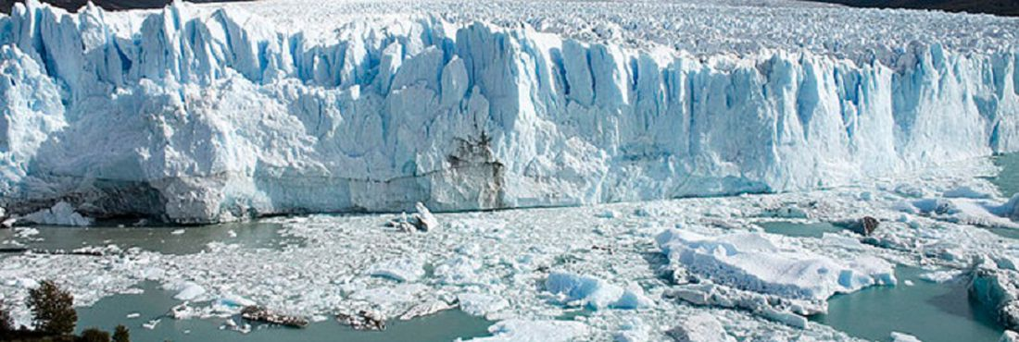

Slide 18
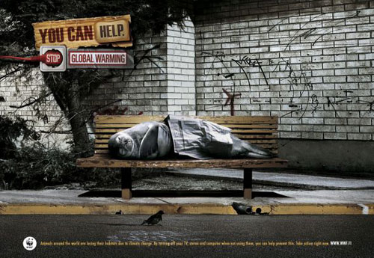

Slide 20
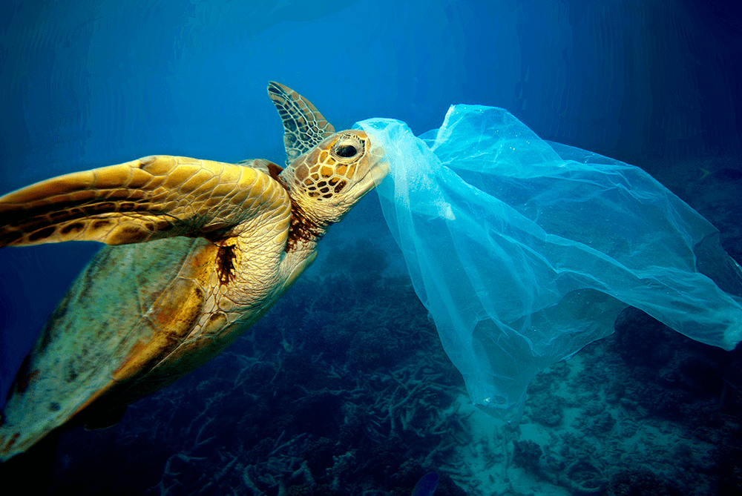
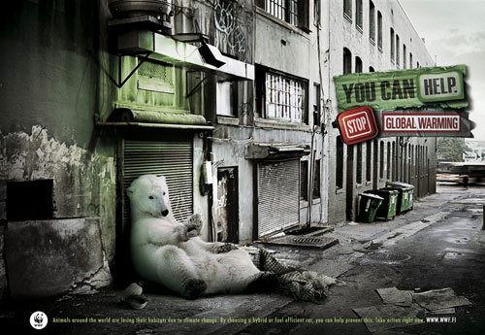

Slide 22
QUANTO TEMPO VOCE JÁ QUEIMOU PARA O NOSSO FUTURO?

Slide 23
IDÉIAS PARA CAMPANHAS DE MEIO AMBIENTE
Façamos um passeio com o nosso clube a um estabelecimento de reciclagem e gestão de resíduos.
Plantemos árvores. Importante consultar as autoridades ambientais locais para determinar o tipo e número de árvores necessárias assim como o local mais apropriado para o plantio.
Com um grupo de leões limpemos uma praia ou uma área comunitária.
Promovamos um concurso de fotografia com uma temática ambiental em uma escola local. Ao vencedor pode-se dar uma árvore plantada em sua honra como prêmio ou outra forma ecológica de reconhecimento.
Realizemos uma sessão comunitária com um filme ou documentário sobre o meio ambiente.
Organizemos uma competição de mural ambiental. A obra de arte do vencedor poderá ser reproduzida em uma área apropriada para embelezar a comunidade , promovendo assim a conscientização ambiental.
Trabalhemos com escolas locais para estabelecer um programa de compostagem e hortas escolares orgânicas para melhorar a qualidade da merenda escolar e assim reduzir o desperdício.

Slide 24
CÂNCER PEDIÁTRICO

Slide 25
Prevenção
Sabemos que no câncer do adulto os principais determinantes são os hábitos de vida, infecções, ambiente de trabalho, etc.
Entretanto, na faixa etária pediátrica, ainda não existe um fator único responsável por este mecanismo de produção de células neoplásicas, mas algumas condições que, de maneira conjunta ou não, podem ser atribuídas como carcinogênicas, como o fator genético a exposição a determinados fatores ambientais como a radiação solar, irradiação, agrotóxicos, alimentos embutidos, determinadas infecções virais, uso de drogas pela mãe na gravidez, dentre outros.
Tendo-se isso em mente prevenir câncer na infância envolve desde um processo de educação em saúde até estudos cada vez mais detalhados dos mecanismos moleculares envolvidos nas principais alterações genéticas que as crianças portadoras de neoplasias podem apresentar.
Para tanto, os maiores estudos comprovam que a grande arma para o controle e combate das neoplasias infantis é o Diagnóstico Precoce. Todas as medidas realizadas na tentativa de se detectar um câncer o mais cedo possível, confirmam a diminuição das taxas de morbimortalidade desta patologia.

Slide 26
IDÉIAS DE CAMPANHAS PARA O CÂNCER PEDIÁTRICO
Aumentemos a conscientização sobre o câncer infantil, realizando palestras com profissionais de saúde nos clubes ou mesmo no Distrito.
Identifiquemos os centros do câncer infantil da vizinhança e doemos materiais para artesanato, quebra-cabeças e jogos para crianças que estejam fazendo terapia ou tratamento.
Adquiramos chapéus, bonés, lenços de cabeça e cobertores novos para doar aos centros de tratamento do câncer infantil.
Façamos cartões com votos de melhoras e levemos a um centro para tratamento do câncer.
Postemos artigos mensais sobre o câncer infantil nas mídias sociais , nos sites dos clubes ou mesmo do distrito.
Aumentemos a conscientização sobre o câncer infantil através de anúncios de serviço público no rádio, campanhas na mídia social ou a exibição pública de um filme sobre o câncer na infância.
Familiarizemo-nos com o cadastro para o transplante de medula óssea.

Slide 27
OUTROS
OUTROS

Slide 28
OUTROS
LAVANDERIAS COMUNITÁRIAS
AMPARO AOS CÃES E GATOS DE RUA
CAMPANHA DO AGASALHO
CONSCIENTIZAÇÃO ACERCA DOS CUIDADOS NO TRANSITO
PALESTRAS SOBRE AS NECESSIDADES DOS IDOSOS
MARKETING DO LIONS

Slide 29
NÓS NUNCA SABEREMOS QUE RESULTADOS VIRÃO DE NOSSAS AÇÕES. MAS SE NÃO FIZERMOS NADA NÃO EXISTIRÃO RESULTADOS. Mahatma Ghandi

Slide 30
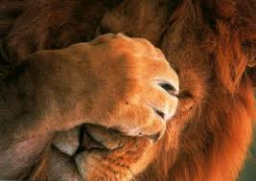
NÃO FECHEMOS OS OLHOS À REALIDADE DO MUNDO

Slide 31
OBRIGADO
OBRIGADO
CL CARLOS EDUARDO SCHAEFER
2º VICE GOVERNADOR
COLEGIADO RUBI

